Slide 1
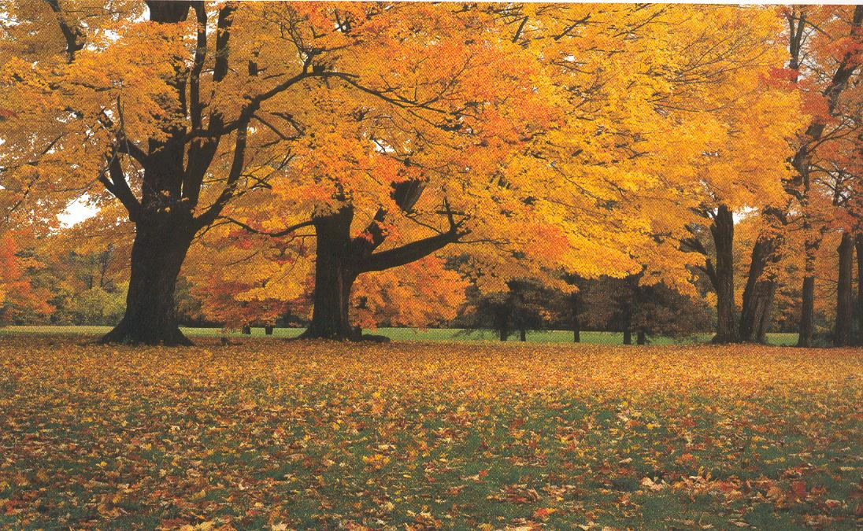
1

Slide 2
سلام

Slide 3
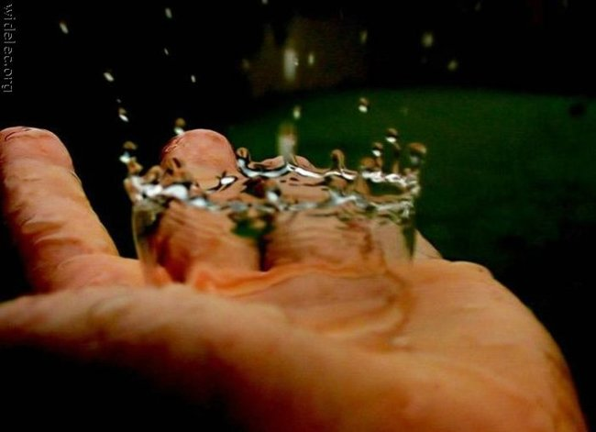

Slide 4
آب بد بيشتر از جنگ کودکان را مي کشد

Slide 5
باكتريهاي تحت مراقبت منتقله از آب وغذا
شيگلوز
سالمونلوز
آميبياز
اسهال استافيلوكوكي
اسهال ناشي از O157H7
بوتوليسم
التور

Slide 6
مدیریت بیماری وبا
برقراری نظام مراقبت بیماری وبا
همچنان از مهمترین اولویت های بیماری های واگیر کشور است
چون کشور ما از کانون های آندمیک وبا است و هر 5 تا 6 سال با یک اپیدمی داخلی روبرو شده و هرسال در معرض اپیدمی های کشور های همسایه شرقی کشور قرار داریم

Slide 8
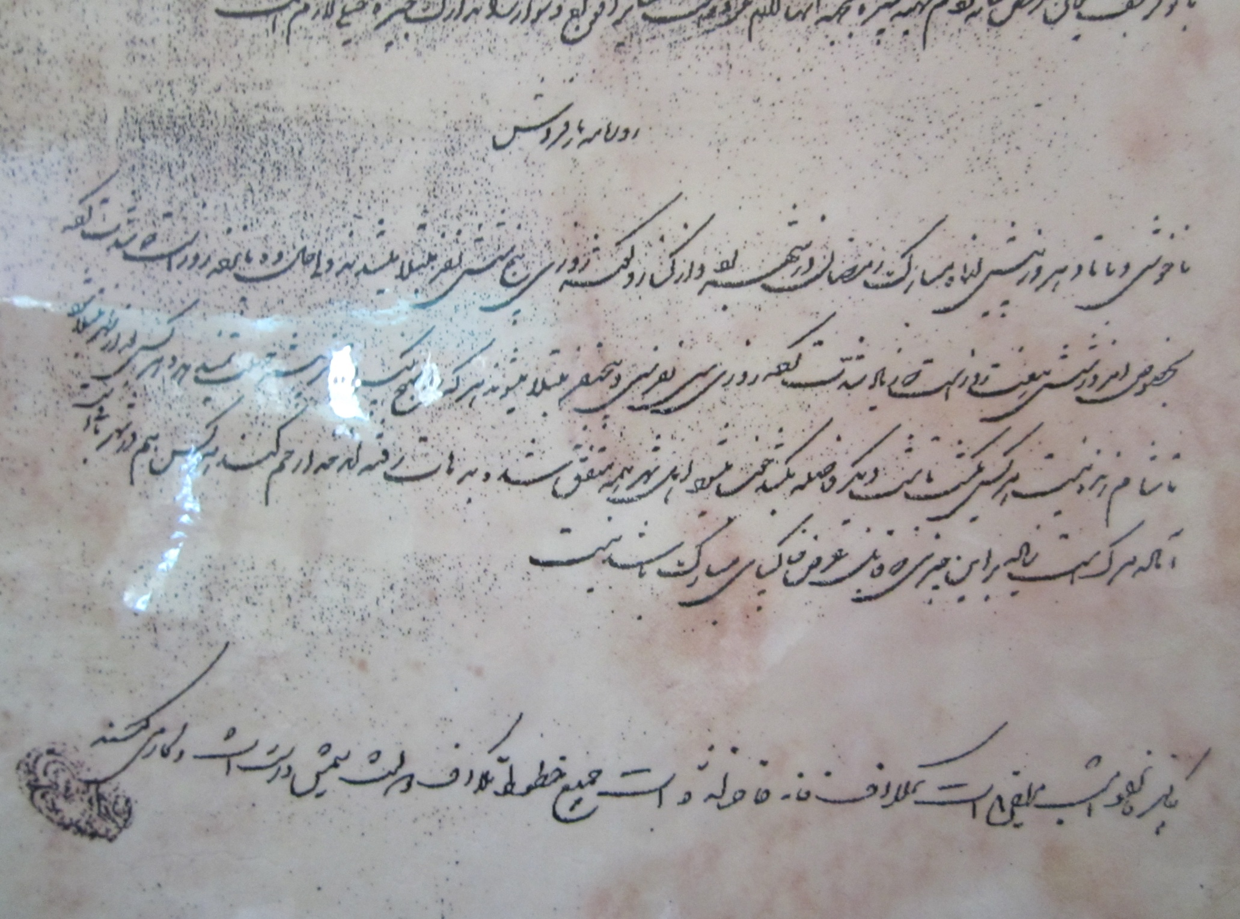

Slide 9
گزارش ناخوشی در شهر بارفروش
ناخوشی وبا تا ده روز پیش از ماه مبارک رمضان در شهر بود و از کنار و گوشه پنج شش نفر مبتلا می شدند و الان ده پانزده روز است که شدت گرفته بخصوص امروز شش هفت روز است که زیاد شدت گرفته روزی سی نفر سی و پنج نفر مبتلا می­شوند هرکه را صبح بگیرد تا ظهر بیشتر مهلت نمیدهد هرکسی از افراد در ظهر مبتلا شود تا شام زنده نیست هرکسی یکشب تا شب دیگر فاصله بکشد خوب می­شود. اهالی شهر هم متفرق شده به دهات رفته­اند خدا رحم کند هرکس هم درشهر باقی است آماده مرگ است. بنابراین چیزی که قابل عرض خاک پای مبارک باشد نیست.

Slide 10
موارد بیماری وبا ومرگ ومیراز آن در 16 سال گذشته
Year | 1377 | 1378 | 1379 | 1380 | 1381 | 1382 | 1383 | 1384 | 1385 | 1386 | 1387 | 1388 | 1389 | 1390 | 1391 | 1392 | 1393 | 1394
Case | 9752 | 1245 | 345 | 105 | 118 | 96 | 94 | 1133 | 24 | 57 | 220 | 18 | 15 | 1187 | 53 | 257 | 9 | 34
Death | 109 | 17 | 3 | 1 | 1 | 0 | 1 | 12 | 1 | 1 | 7 | 0 | 1 | 12 | 0 | 7 | 0 | 0

Slide 11
تعاريف اپيدميولوژيك
«تعريف مظنون يا مشكوك به وبا»
Suspected case of cholera
1 - مناطق آندميك:
هر مورداسهال حاد آبكي درجمعيت 5سال به بالا مشكوك به وبا تلقي مي شود.
2-مناطق غير آندميك:
هرمورد اسهال حادآبكي درجمعيت بالاي 5سال كه به بستري شدن (دهيدراتاسيون متوسط تاشدید) يا مرگ منجر شود مشكوك به وبا تلقي ميشود.

Slide 12
تعريف مورد قطعي وبا confirmed case of cholera
مورد مشكوكي كه از نظر آزمايشگاهي با جدا ساختن ويبريوكلرا 01 يا O139از مدفوع بيمار به اسهال تائيد شود.
تعريف باليني اسهال حاد آبكي
Clinical case definition
دفع مدفوع شل يا آبكي سه بار يا بيشتر در 24ساعت با يا بدون دهيدراتاسيون به مدت كمتر از 2 هفته

Slide 13
شاخص بیماریابی وبا
حداقل حد انتظار بیماریابی وبا درهرماه برابر است با:
4%جمعیت کودکان زیر5سال منطقه /عددماه های سال
EXPECTED VALUE = UNDER 5 YEARS × 4
12×100
روش محاسبه شاخص:
جمعیت زیر 5 سال به عنوان شاخص جمعیت درمعرض خطر بیماریهای اسهالی مطرح است.
هرکودک زیر 5سال حداقل 2بار دچار اسهال حاد آبکی شده است.
طبق بررسی ها به طور متوسط درطی سال 2%کودکان زیر5سال مبتلا به اسهال حاد آبکی هستند.
عدد 12 درمخرج کسر جهت محاسبه شاخص برای هرماه می باشد.

Slide 14
الگوهاي اپيدميولوژيك بيماري وبا
ا لگوي آندميك | الگوي اپيد ميك | خصوصات اپيدميولوژيك
كودكان 15 – 2 سال | تمام سنين | گروههاي سني درمعرض خطر
آب , غذا , مدفوعي - دهاني | مدفوعي - دهاني | راه انتقال
محيط ها ي آبي و افراد حامل بدون علامت | ندارد | مخزن
بسيار شايع | غير معمول | عفونت هاي بدون علامت
ايمني قبلي وجود دارد , شواهد افزايش عفونت با بالا رفتن سن وجود دارد | ايمني قبلي وجود ندارد | وضعيت ايمني مردم
متغير مي باشد | بالا است | انتشارثانويه

Slide 15
ويبريو كلرا

Slide 16
نكاتي در خصوص ويبريو ها
1-ويبريوها: باسيل هاي استوانه اي، منحني شكل و گرم منفي متحرك با يك تاژك قطبي و نمك دوست(2تا3درصد يا آب دريا) .ويبريوها شايعترين ارگانيسم هادر آبهاي سطحي جهان مي با شند.
2-ويبريو كلرا داراي حدود 200 سروتيپ شناخته شده ميباشد كه فقط 2سروتيپ O1وO139 ايجاد اسهالهاي كلرايي باپتانسيل ايجاد اپيدمي مي نمايند. زنجيره هاي non-o1 وo1 كه توكسين ترشح نمي كنند(ناگ و...)ايجاداسهال خفيف آبكي يا حتي خوني مي نمايند.(NAGیاNCV)

Slide 18
اپيدميولوژي وبا
ويبريو كلرا
60 سروگروپ
انواع ويبريو
عامل ايجاد وباي اپيدميك
سروگروپ O1
o139
-
التور
كلاسيك
از نظر بيوتيپ
اوگاوا
اوگاوا
از نظر سروتيپ
عامل ايجاد همه گيري هاي اخير
اينابا
اينابا

Slide 19
3-ويبريوها به صورت همزيست با زئوپلانكتونهاي آبهاي اقيانوسها زندگي مي كنند و درصورت مساعد شدن درجه حرارت وشوري اين آبها جمعيت آنها به شدت افزايش يافته واز طريق صدف ها يا ديگر محصولات دريائي به انسانها منتقل مي شوند.
4-سروتيپ O1داراي 3 بيوتيپ اوگاوا (AB)، اينابا (AC)، هيكوجيما
(ABC) ميباشد.
5-هر كدام از بيوتيپ هاي فوق داراي فنوتيپ التور يا كلاسيك مي باشند.

Slide 20
6- در شرايطي كه ويبريوها در شرايط نامساعد باشند به صورت خفته درآمده واز كشت آب نمي توان ويبريو جدانمود. 7-وقتي ويبريوها وارد بدن انسانها مي شوند بيماريزائي آنها به شدت افزايش يافته وبا هر بار ترانزيت اين پاتوژنيسيته افزايش مي يابد. 8-ويبريو در بعضي مواقع مثلا سبزي آلوده تا 14روز زنده باقي مي ماند. 9- اپيدمي هاي وبا به كرات با مصرف برنج مانده ، ماهي خام ، صدف،غذاهاي دريائي،خرچنگ پخته شده وسبزيجات وميوه تازه رخ داده است.

Slide 21
10 -انتقال انسان به انسان وبا برخلاف شيگلوز بسيار نادر است.
11- حشرات در انتقال بيماري وبا به استثناي اپيدمي ها مد نظر مي باشد.
12-اپيدمي هاي وبا عمدتا در فصل گرم وكشورهائي كه گرماي هوا بيش از يك فصل طول مي كشد اتفاق مي افتد.(پديده النينو)
13- عفونت همزمان با هليكوباكتر پيلوري وبعضي گروههاي خوني (o) نيز در افزايش ابتلا به وبا نقش دارند.

Slide 22
14-سروتيپ O1 مسئول ايجاد 7 پاندمي وبا درجهان بوده كه آخرين آن توسط بيوتيپ التوراز1961 دراندونزي شروع وتا كنون ادامه داشته است. ارتباط بيماري با آب در پاندمي سوم وكشف عامل بيماري توسط جان اسنو در پاندمي پنجم بوقوع پيوست.
15-سروتيپ O139 از 1992 دركشوربنگلادش شروع وتاكنون ادامه دارد و مسئول پاندمي هشتم شناخته ميشود.
16-ويبريوكلرا باحمله به روده كوچك وبه كمك آنتروتوكسين خودواز طريق فعال كردن CAMP ايجاد يك اسهال ترشحي شديد حاوي مقادير زياد كلر،پتاسيم،سديم وبي كربنات وآب مي نمايد كه گاهي حجم آن به يك ليتردر ساعت مي رسد و بيمار در ظرف 4تا12 ساعت به شوك ودر ظرف 18 ساعت به كام مرگ فرو ميرود.

Slide 23
Notes:
It is useful to explain how cholera causes disease. Vibrio pass through the intestinal tract and produce a toxin that paralyzes the normal pumping mechanism of the epithelial cells. This ‘locks’ the cellular pump in the ‘on’ position and results in a major loss of water and electrolytes with little reabsorption. Dehydration ensues. But there is rapid turnover of the superficial epithelium of the intestine and both vibrio and dead, poisoned cells occurs. Regeneration of health epithelium stops the disease. Cholera is self-limiting. All that is required is rehydration. There is no invasion of the intestinal wall by the organism, and antibiotics are not required.

Slide 24
17- جان اسنو در 1849 در لندن روش انتقال وبا و رابرت كخ در 1883 ويبريو كلرا را از ترشحات روده بيماران جدا كرد.
18- ويبريو كلرا نمك دوست،‌ صفرا دوست، سرمادوست(حتي يخ)، حساس به خشكي، اسيدمعده وگرماي بالاي 65 درجه مي باشد.

Slide 25
- ويبريو كلرا فاقد اسپور است و لذا در مقابل خطر هاي محيطي دفاعي ندارد. - گرما و خشك شدن در عرض چند ساعت - در دماي 55 در عرض 15 دقيقه كشته مي شود اما در سرماي خشك زنده مي ماند. - التور در فاضلاب تا بيش از يك ماه مقاومت مي كنند و در آب استريل تا يك ماه زنده مي ماند اما در آبهاي آلوده سطحي در عرض 24 ساعت از بين مي رود.( پس به ندرت از آبهاي سطحي جدا مي شوند)

Slide 26
تفاوت بيوتيپ هاي كلاسيك و التوردرکلرا
1- نسبت بيماران به ناقلين در التور 1 به 30 تا 1به 100 ميباشد وحال آنكه در بيوتيپ كلاسيك اين نسبت 1 به 2 تا 1 به 4 ميباشد.( نسبت ناقلي در التور بسيار بيشتر است).
2- زمان ناقل بودن درالتور بسيار طولاني تر از نوع كلاسيك است.
3- ميزان ماندگاري ودوام بيوتيپ التور در محيط به ويژه محيط هاي آب شورطولاني تر از نوع كلاسيك است.

Slide 27
علائم كلينيكي وبا
1-اسهال خفيف تا شديد ناگهاني بدون درد وزورپيچ با رنگ وقوام لعاب برنج وبوي ماهي (گاهي بدون اسهال با دفع ميكروارگانيسم از مدفوع وديستانسيون شكم كه ناشي ازفلج رودهها يا ايلئوس بوده وبه آن cholera sicca مي گويند.)
2-استفراغ كه معمولاً بدون تهوع است.
3-عدم وجود تب در بيمار
4-وجوددردها وكرامپهاي عضلاني بويژه در ساق پا
5-اسيدوزمتابوليك ،هيپوكالمي(كمبود پتاسيم)،ادم ريه ونارسائي كليه (شديدترين عارضه در افرادمسن)به صورت كاهش حجم ادرار
6-كم آبي(شوك هيپوولميك)،كما ومرگ فرجام بد بيماران است.
7-تظاهرات باليني در كودكان شبيه بزرگسالان است اما تب،هيپوگليسمي،تشنج وكاهش سطح هوشياري در بچه ها شايعتر است.
8-ابتلاءزنان باردار با از دست دادن50% جنين آنها همراه است.

Slide 28
علائم پاراكلينيكي وبا
در كلرا سيكا(وباي خشك):دهيدراتاسيون ايزوتونيك،باSG بالاي سرم وهموكانستريشن
در اشكال با دهيدراتاسيون:ازتمي، اسيدوزمتابوليك وآنيون گپ بالا، پتاسيم نرمال يا پائين وسديم وكلرايدنرمال يا مختصري پائين،كلسيم ومنيزيم به علت هموكانسنتريشن بالا
در وباي شديد:WBC بالاوهايپرگليسمي در بالغين شايعتر از هايپوگليسمي است.(هورمونهاي كانتر رگولاتوري)
در وباي شديد كودكان،هايپوگليسمي شايعتر بوده وباعث تسريع در مرگ كودك مي شود.
Notes:
مفهوم آنیون گپ یعنی اینکه مجموع یونهای مثبت سرم(پلاسمای خون)، باید مساوی با مجموع یونهای منفی سرم باشد. کاتیونهای اصلی سدیم و پتاسیم و آنیونهای اصلی، کلر و بیکربنات میباشند. اسیدوز همراه با آنیون گپ افزایش یافته، عموماً خطرناکتر از اسیدوز همراه با آنیون گپ نرمال است (یعنی به صورت بالقوه بیشتر باعث مرگ میشود).

Slide 29
تشخيص پاراكلينيكي وبا
1-اساس تشخيص كلرا آزمايشگاه ورشد كلني هاي زرد رنگ در محيط اختصاصي TCBS وآگلوتيناسيون با آنتي سرم هاي اختصاصي وبا مي باشد.
2-نكته مهم :در صورت ايجاد كلني د رمحيط TCBS وعدم آگلوتيناسيون با آنتي سرم هاي اوگاوا... اصطلاحاً NAG اطلاق ميشود كه شامل انواع ديگر ويبريوها (پارا هموليتيكوس ،ميميكوس،فلووياليس)كه گاهاً ايجاد اسهال آبكي وخوني ،عفونت زخم ،عفونت چشم وگوش وباكتريمي مي نمايند ويا سروتيپ O139 كه صرفاً در آزمايشگاه رفرانس كشور قابل كشف است .
3-اين مسئله ضرورت ارسال اولین محيطهاي كشت NAG انساني به مراکز بهداشت استان ومتعاقباً ارسال به آزمايشگاه رفرانس تهران را گوشزد مي نمايد.

Slide 30
كلراهاي NAG
ويبريو هايي كه علائم شبه وبا ايجاد مي كنند و از لحاظ فنوتيپي شبيه O1 هستند ولي با آنتي سرم O1 آگلوتينه نمي شوند. اينها عامل اسهالهاي تك گير و بيماري شبه كلرايي خفيف هستند.

Slide 31
تعداد لازم باسيل براي بيماريزائي = 1ميليون
تعداد باسيل در يك ميلي ليتر مدفوع بيمار = 1ميليارد
تعدادباسيل دفع شده در طول يك ساعت 1000 ميليارد
Notes:
وبا يك بيماري عفوني خاص انسان است كه توسط باكتري بنام ويبريو كلرا ايجاد مي شود. بيماران وبايي بطور مشخص دچار اسهال حاد آبكي همراه با دزهيدراتاسيون مي شوند. وبا را مي توان با مايع درماني خوراكي يا تزريقي و جايگزيني الكتروليتها بصورت موفق درمان كرد.

Slide 32
كلني هاي ويبريو كلرا در محيط TCBS agar

Slide 33
درمان وبا
1-اساس درمان وبا جايگزيني آب والكتروليت هاي از دست رفته است.در بين الكتروليتها پتاسيم از همه مهمتر مي باشد.( كلرا سيكا) . داروهاي قابض مثل ديفنوكسيلات و لوپراميدو آنالژزيك ها در درمان وبا جايگاهي ندارند.
2-مهمترين واساسي ترين روش در اكثر موارد وبا (كم آبي زير 10%)مايع درماني خوراكي است وحتي پس ازلزوم مايع درماني وريدي در اسرع وقت چه مستقيماً يا حتي با NG tube مايع درماني خوراكي با ORS شروع شود.
3- انديكاسيونهاي درمان وريدي:
الف-تمام موارد اسهال شديد(دهيدراتاسيون بالاي 10%)
ب-اسهال متوسط به طوريكه فرد قادر به آشاميدن وخوردن نباشد.
ج-فردي كه در هر 24ساعت بين 10 تا20 سي سي مايع به ازاي هر كيلوگرم وزن بدن(120 سي سي در هرساعت)از دست بدهد.

Slide 34
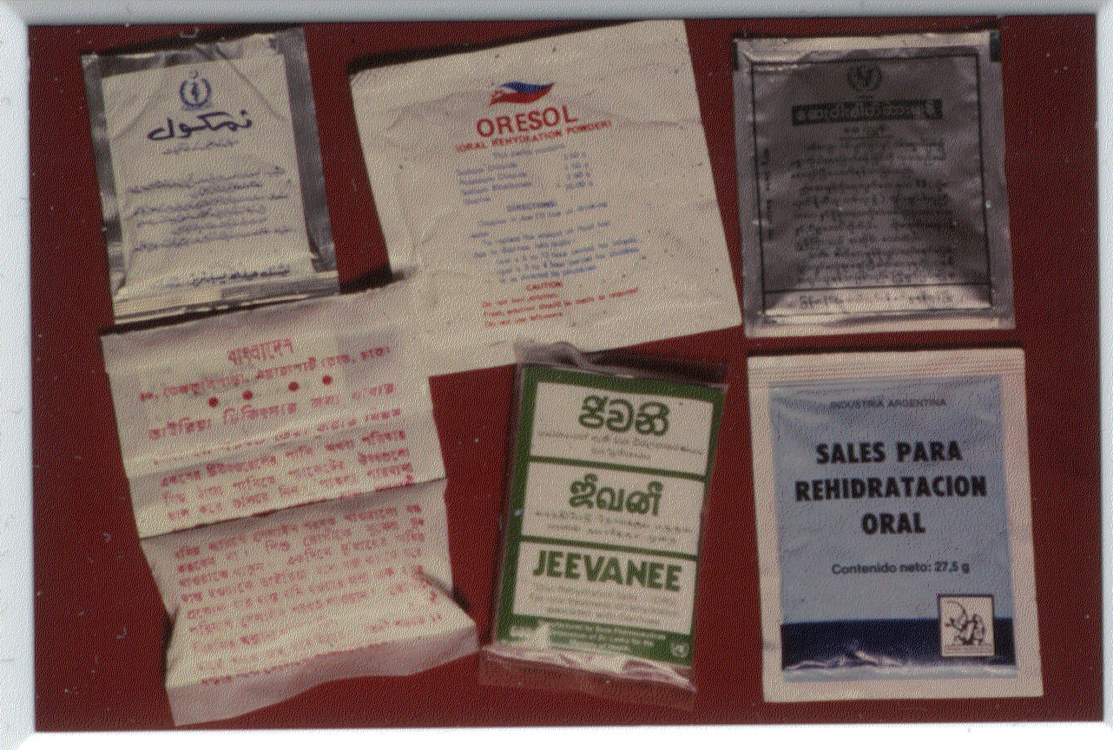
Notes:
These are examples of ORS packets that have been used in emergencies or for epidemic control. Do all UNICEF health offices know how to order?

Slide 35
4- درمان وبا 2 فاز دارد: Rehydration,Maintenace
5-فاز Rehydration :به4 ساعت زمان نياز دارد.در وباي شديد 50-100 سي سي به ازاي هر كيلوگرم وزن درساعت(3تا6ليتر براي فرد 60 كيلوئي) . بهترين مايع رينگر لاكتات بوده و از محلول نرمال سالين نبايد استفاده شود زيرا اسيدوز متابوليك را نمي تواند اصلاح كند.
6- در كودكان كه دسترسي به رگ دشوار مي باشد و بدليل كاهش هوشياري گذاشتن لوله معده خطر آسپيراسيون را بهمراه دارد از تزريق داخل استخواني مايعات استفاده مي شود.

Slide 36
7-فاز Maintenace: زماني كه علائم دهيدراتاسيون فروكش نموده و حجم ادرار به 5/0 سي سي به ازاي هركيلو گرم وزن به ساعت رسيد فاز نگه دارنده شروع مي شود . بهترين مايع براي اين فاز ORS است كه بيمار بايد هرساعت بين 500 سي سي تا يك ليتر بنوشد. بهترين مايعات بعد از ORS آب ميوه هاي رقيق شده كه اسمولاريته پائيني دارند، مي باشد .
8- شاخصهاي ترخيص بيماران :
الف) حجم ادرار بيش از 40 سي سي در يك ساعت باشد.
ب) حجم مدفوع كمتر از 400 سي سي در ساعت باشد.
ج) بيمار بتواند 600 تا 800 سي سي ORS يا مايع مشابه آنرا در يك ساعت بنوشد.

Slide 37
آنتي بيوتيك تراپي
نقش دوم یا کمکی، در درمان وبا داشته و در بيماران مبتلا به وباي شديد طول مدت بيماري را كمتر نموده و حجم مدفوع را به كمتر از نصف زمان اسهال كاهش مي دهد.

Slide 38
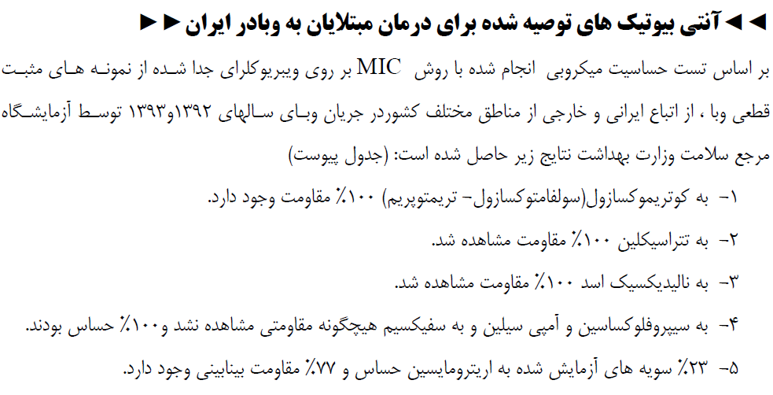

Slide 39
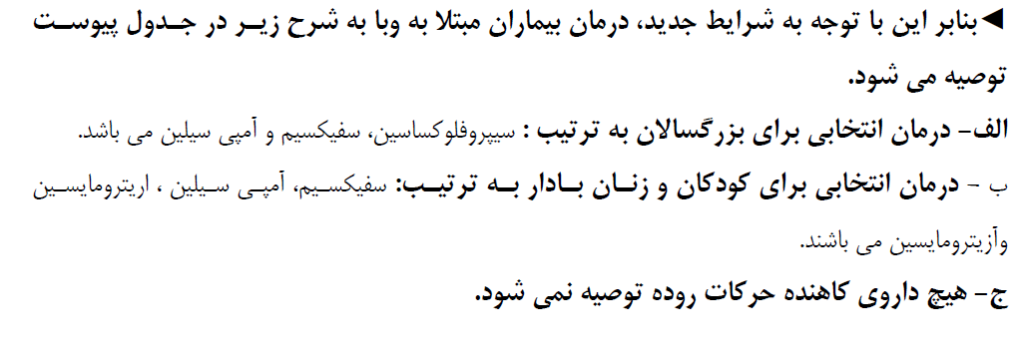

Slide 40
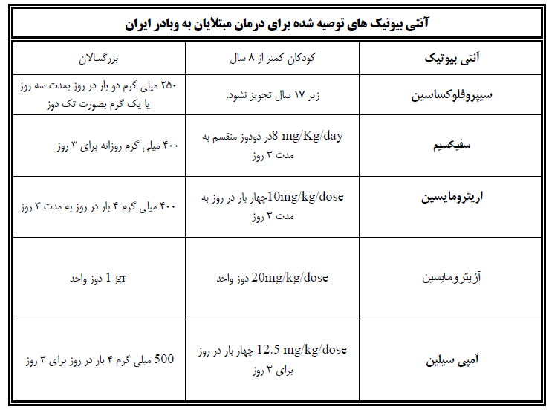

Slide 41
4- سيپرو فلوكساسين 250 ميلي گرم هر 12 ساعت به مدت سه روز يا يك دوز 1 گرمي در بالغين از اثر بخشي خوبي برخوردار است.
5- داروي آزيترومايسين براي كودكان به صورت تك دز به ميزان 20 ميلي گرم /كيلوگرم در وباي خيلي شديد توصيه شده و معادل اريترومايسين به مدت سه روزاثربخشي داردو بعلت تك دزي بودن و قابل تحمل بودن براي بيمار و احتمال مقاومت كمتر ارجح است .

Slide 42
توصيه هاي پيشگيري درطغيان وبا
1- وبا واكسن موثري ندارد.واكسنهاي موجود براي ورود افراد حساس به مناطق آندميك واپيدميك توصيه ميشود وهر 6ماه يكبار تكرار آن لازم است.(LPS باسيل)
2-دفع صحيح مدفوع (بويژه بيماران)وتهيه آب وغذاي سالم و بهداشتي براي مردم مهمترين اركان پيشگيري است.
3-ضد عفوني سبزي و ميوه قبل از مصرف با پركلرين ونظارت همه جانبه برفروشندگان آنها
4-آموزش عدم استفاده از يخ هاي صنعتي جهت خنك نمودن مستقيم آب آشاميدني
5- عدم استفاده از آب لوله كشي تا يكساعت پس ازوصل مجدد در مناطقي كه قطع مكرر آب وجود دارد.

Slide 43
6- حفظ كلر باقيمانده آب آشاميدني در حدحداقل 1PPM تا فروكش كردن طغيان
7-تشديد نمونه برداري ازآب (ازنظرالتور) ومواد غذائي (به ويژه سبزي)
8-تشديد نمونه برداري از موارد اسهال وبالا بردن شاخص نمونه گيري (4%جمعيت زير5سال منطقه)
9-تشديد نظارت بر وضع بهداشتي استخرهاي شنا و تفرجگاه ها
10-آموزش مردم بر عدم استفاده ازآب ميوه های غيرپاستوريزه
11-آموزش مردم در خصوص عدم استفاده از آب چاه و قنات وچشمه و جوشاندن اينگونه آب ها به مدت یک دقيقه قبل از مصرف

Slide 44
12-آموزش تهيه كلر مادر1%به مردم وتشويق استفاده از آن در مناطق با آب آشاميدني غير مطمئن
13-كنترل شبكه هاي آب ومرمت شكستگي ها در اسرع وقت
14-تشكيل كميته هاي التور در شهرستانها با هماهنگي فرمانداري ،آب و فاضلاب ،شهرداري ،مجامع امور صنفي و...
15-گزارش تلفني روزانه موارد مشكوك به وبا و(NAG )به سطح استاني وسپس مركز مديريت بيماريها
16-گزارش كتبي طغيان هاي احتمالي با تعيين source اوليه
17-پيش بيني نيازهاي داروئي وآزمايشگاهي لازم و ارسال به مركز بهداشت استان
18-آموزش رده هاي محيطي وتاكيد براهميت بيماريابي ، مراقبت ونظارت هاي بهداشت محيطي درشرايط بحراني

Slide 45
مناطق پر خطر تحت پوشش دانشگاه ایران
شهرستان رباط کریم( آبیاری مزارع با فاضلاب – حاشیه نشینی)
شهرستان بهارستان ( آبیاری مزارع با فاضلاب – حاشیه نشینی)
شهرستان شهریار ( آبیاری مزارع با فاضلاب – حاشیه نشینی)
شهرستان قدس ( آبیاری مزارع با فاضلاب – حاشیه نشینی)
شهرستان ملارد ( آبیاری مزارع با فاضلاب – حاشیه نشینی)

Slide 46
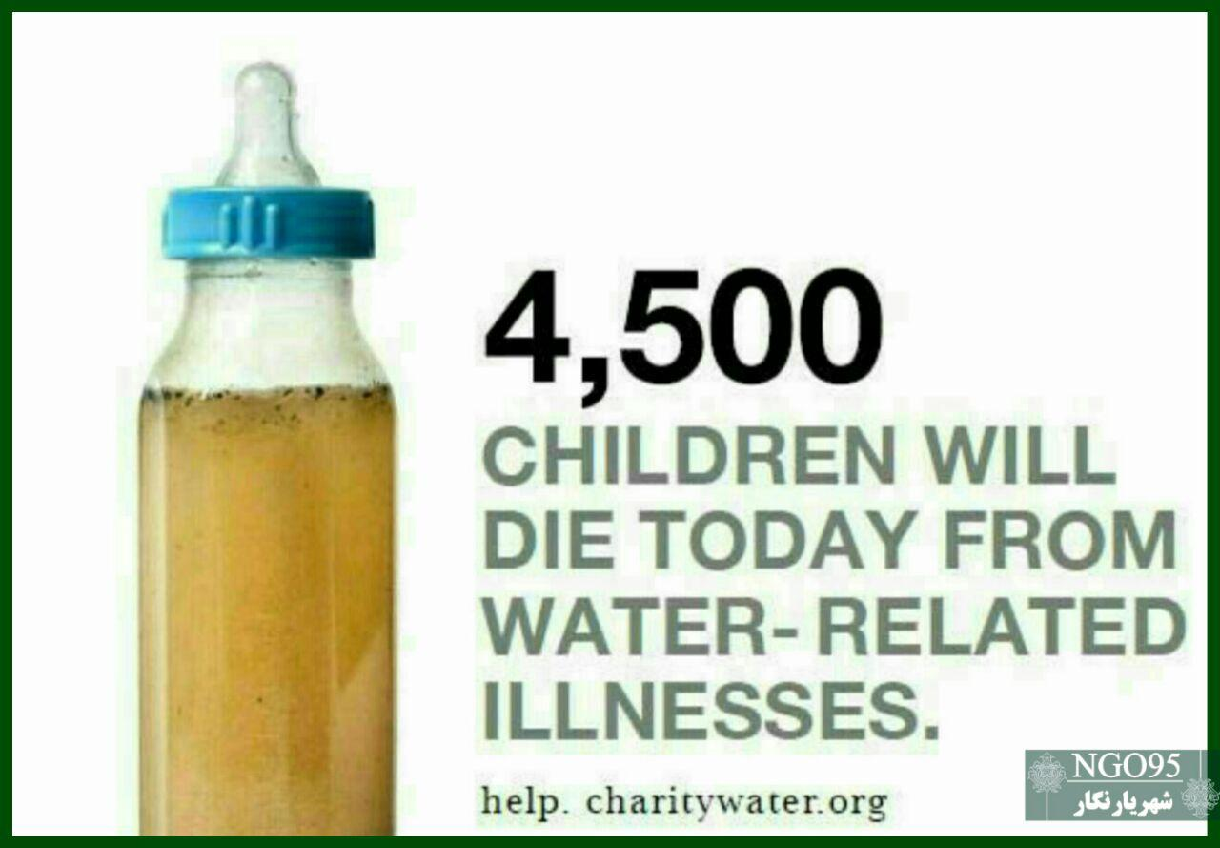
آب بد بيشتر از جنگ کودکان را مي کشد

Slide 47
موفق باشيد

